Slide 1


GEOs com Codificação Real
Leonardo Becker da Luz
Curso de Pós-Graduação do INPE
Engenharia e Tecnologia Espaciais Área de Concentração
Engenharia e Gerenciamento de Sistemas Espaciais

Slide 2
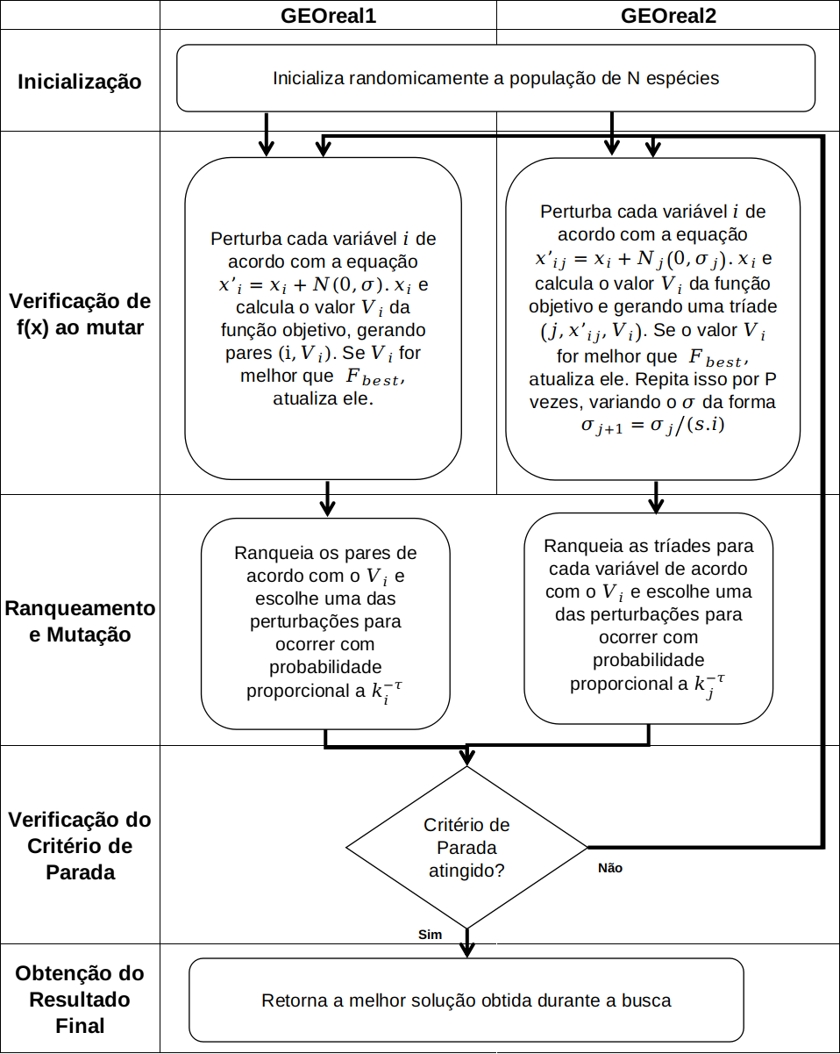
GEO_{real1} e GEO_{real2}
Variáveis de projeto
...
X₁
X₂
X₃
X₄
1
X_{n}
Cada variável possui codificação real e representa uma espécie

Slide 3
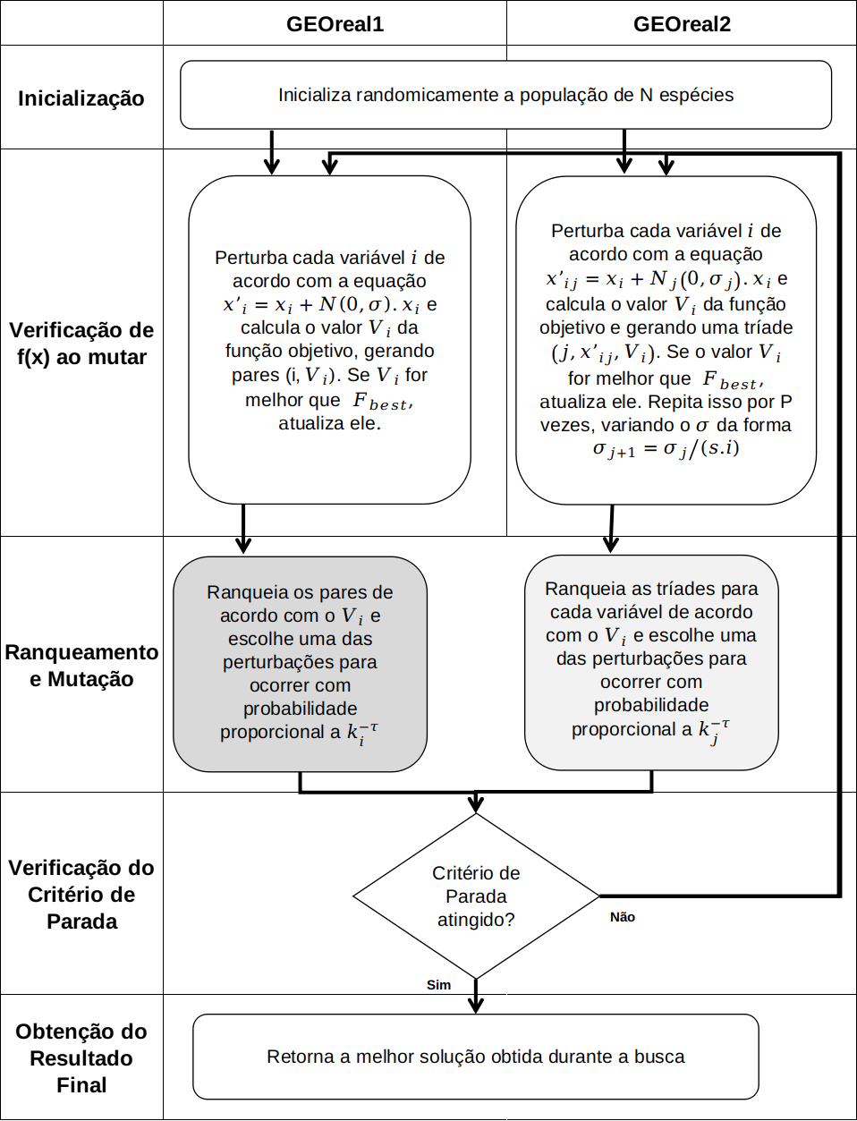


Parâmetros Livres:
$τ$
$σ=1$
$τ$
$σ_{1}$
P
s=2

Slide 4
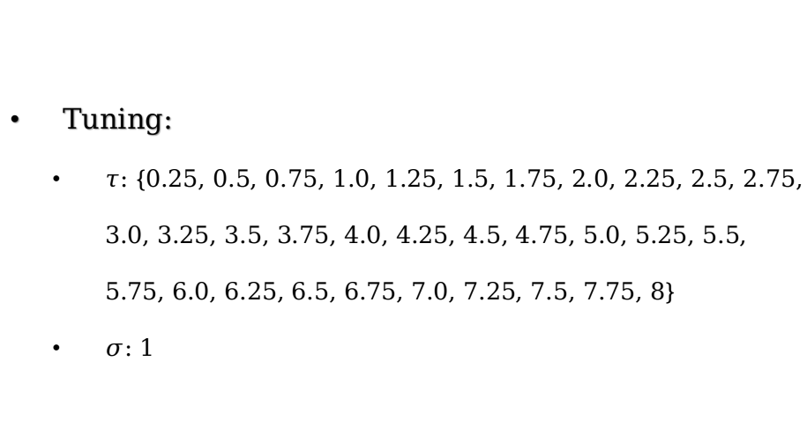
GEOreal1
Tuning:
$τ$: {0.25, 0.5, 0.75, 1.0, 1.25, 1.5, 1.75, 2.0, 2.25, 2.5, 2.75, 3.0, 3.25, 3.5, 3.75, 4.0, 4.25, 4.5, 4.75, 5.0, 5.25, 5.5, 5.75, 6.0, 6.25, 6.5, 6.75, 7.0, 7.25, 7.5, 7.75, 8}
$σ$: 1

Slide 5
GEOreal1
TUNING NOVO TUNING IGOR
GRIEWANGK
std = 1,5
RASTRINGIN
std = 1,5
ROSENBROCK
std = 6,25
SCHWEFEL
std = 5,25
ACKLEY
std = 0,75
GRIEWANGK
std1 = 1,25
RASTRINGIN
std = 1,75
ROSENBROCK
std =
SCHWEFEL
std = 6,25
ACKLEY
std =

Slide 6

GEOreal2
Tuning:
$τ$: {1.0, 1.5, 2.0, 2.5, 3.0, 3.5, 4.0, 4.5, 5.0, 5.5, 6.0}
$σ_{1}$: {1, 2, 4, 8}
P : {8, 16}
s: {1, 2} $→$ GEOreal2 possui s=2

Slide 7
GEOreal2
TUNING NOVO TUNING IGOR
GRIEWANGK
P = 8 | std1 = 2 | tau = 1.5
RASTRINGIN
P = 8 | std1 = 2 | tau = 6
ROSENBROCK
P = 8 | std1 = 4 | tau = 1.5
SCHWEFEL
P = 16 | std1 = 2 | tau = 6
ACKLEY
P = 16 | std1 = 1 | tau = 5.5
GRIEWANGK
P = 16 | std1 = 8 | tau = 1.75
RASTRINGIN
P = 8 | std1 = 8 | tau = 2.25
ROSENBROCK
-
SCHWEFEL
P = 16 | std1 = 8 | tau = 9
ACKLEY
-

